Slide 1
Министерство экономического развития Российской Федерации
Единый интернет-портал для размещения информации о разработке федеральными органами исполнительной власти проектов нормативных правовых актов и результатов
их публичного обсуждения
Regulation.gov.ru
Даниленко Екатерина Сергеевна
Руководитель проектов ОАО НПП "Гранит-Центр"

Slide 2
Цели создания портала
Внедрение процедуры оценки регулирующего воздействия на ранней стадии в процесс нормотворчества в Российской Федерации
Обеспечение возможности обсуждения действующих нормативных актов в рамках проведения экспертизы в целях выявления положений, препятствующих осуществлению предпринимательской и инвестиционной деятельности
Обеспечение «обратной связи» широкого круга заинтересованных лиц с разработчиками нормативных правовых актов
Сосредоточение процедур оценки регулирующего воздействия и экспертизы действующих нормативных актов различных разработчиков в одном месте, обеспечение единого стандарта проведения названных процедур

Slide 3
Задачи портала
Обеспечение свободного и удобного доступа потенциальных участников обсуждения к информации о проектах нормативных правовых актов
Обеспечение соблюдения единого порядка и регламента проведения публичных обсуждений, обеспечивающего единые условия для всех потенциальных адресатов регулирования
Предоставление разработчикам нормативных правовых актов, деловому сообществу, гражданам всех необходимых сервисов для проведения обсуждения проектов и действующих нормативных правовых актов, начиная с обсуждения проблемы и вариантов возможных решений до обсуждения окончательного текста законопроекта
Обеспечение доступа к итоговым справкам, подготовленным разработчиками нормативных правовых актов по результатам проведенных консультаций
Обеспечение доступа к законодательству, регламентирующему сферу оценки регулирующего воздействия, аналитическим и новостным материалам, досье с материалами уже проведенных консультаций в отраслевом и территориальном разрезах

Slide 4



Пользователи портала
Федеральные органы
исполнительной власти
Бизнес-сообщество
Заинтересованные пользователи сети Интернет
Общественные организации
СМИ
Заинтересованные лица

Slide 5
Укрупненная схема оценки регулирующего воздействия нормативных правовых актов на портале
Ведомства
Портал
Эксперты
Минэконом-
развития
Внешние пользователи
Уведомление о подготовке НПА подписавшимся пользователям
Подготовка и размещение на Портале проекта НПА
Получение уведомления о подготовке НПА
Получение уведомления о подготовке НПА
Получение уведомления о подготовке НПА
Текст проекта НПА,
Пояснительная записка к проекту, опросные листы
Подготовка экспертного мнения
Публичное обсуждение проекта НПА
Рассмотрение, обобщение и размещение на Портале отзывов и предложений в ходе обсуждения
Консолидированное экспертное мнение
Размещение на портале экспертного мнения
Заполнение опросных листов, направление мнений и оценок
Подготовка оценки регулирующего воздействия
Справка с обобщенными отзывами и предложениями
Регистрация НПА в Минюсте
Заключение об ОРВ
Размещение заключения об ОРВ
Принятие решения о завершении ОРВ
Уведомление о завершении обсуждения НПА подписавшимся пользователям
Получение уведомления о завершении обсуждения НПА
Получение уведомления о завершении обсуждения НПА
Получение уведомления о завершении обсуждения НПА

Slide 6
Информационные услуги, предоставляемые порталом
Предоставление информации о проектах и действующих редакциях нормативных правовых актов в экономической и инвестиционной сферах для потенциальных участников обсуждения
Поддержка единого порядка и регламента проведения публичных обсуждений
Предоставление необходимых сервисов для проведения пользователями обсуждения проектов и действующих нормативных правовых актов на основе:
  информации о проектах и действующих редакциях нормативных актов на всех стадиях (от обсуждения проблемы и вариантов возможных решений до обсуждения окончательного текста законопроекта)
  итоговых справок по результатам проведенных консультаций
  консолидированного экспертного мнения ограниченного круга пользователей-экспертов (Торгово-промышленная палата, Российский союз промышленников и предпринимателей, общественные организации «Деловая Россия» и «Опора России», Агентство стратегических инициатив, Консультативный совет по иностранным инвестициям
  информации о процедурах и результатах ОРВ по опубликованному проекту и действующей редакции нормативных актов
  законодательства, регулирующего сферу ОРВ, аналитических и новостных материалов, досье с материалами уже проведенных консультаций в отраслевом разрезе – как на страницах портала, так и по подписке

Slide 7
Структура портала
Подсистема досье НПА
Подсистема поиска
Размещение, хранение и отображение объектов учета Портала с учетом всех произведенных изменений объекта (его истории)
Обеспечение возможности поиска объектов учета по заданным параметрам, а также полнотекстового поиска
Подсистема управления ресурсами Портала
Аналитическая подсистема
Подсистема обеспечения доступа и администрирования
Формирование и отображение для пользователей содержимого Портала
Формирование аналитических и статистических отчетов на основе информации, размещенной на Портале
Учетная регистрация и идентификация пользователей, разграничение прав доступа к функциональным возможностям и информации Портала

Slide 8
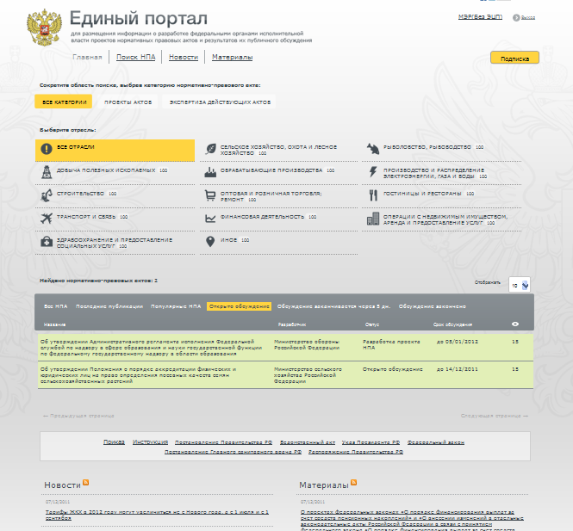
Главная страница портала

Slide 9
Функциональные возможности портала
Портал позволяет:
Публиковать проекты и действующие редакции нормативных правовых актов
Вести историю (досье) нормативных правовых актов
Проводить процедуру оценки регулирующего воздействия
Собирать аналитику и статистику
Регистрировать пользователей как на основании сертификата ЭП, так и простой учетной записи
Осуществлять поиск по данным портала: полнотекстовый, по отраслям экономики, по ключевым словам, по критериям, заданным пользователями, а также по «облачным тегам»
Скачивать, заполнять и отправлять опросные листы на электронные адреса разработчиков и Минэкономразвития
Подписываться на НПА по отраслям экономики, на изменения в отдельных досье НПА, а также на новости, в том числе, по каналам RSS
Осуществлять доступ к функциональным возможностям портала в зависимости от назначенных при регистрации пользователей прав
Получать сведения о контактных данных разработчиков НПА.
Получать автоматические уведомления о важных событиях на Портале
Пользоваться интеграцией с социальными сетями.

Slide 10
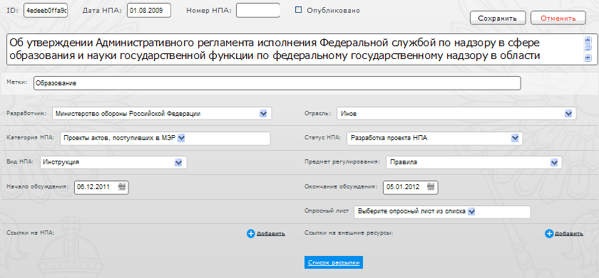
Публикация проектов нормативных правовых актов
Разработчик акта публикует на Портале текст проекта акта вместе с пояснительной запиской к нему, а также вносит все необходимые характеристики проекта в соответствующие поля формы
Разработчик устанавливает срок и открывает обсуждение проекта акта
Все пользователи, подписанные на НПА, получают уведомления об открытии обсуждения
Разработчик, после установленного срока, получает автоматическое уведомление о событии и закрывает обсуждение.
Разработчик обобщает поступившие замечания и отзывы и публикует их на Портале в виде протокола.
При необходимости, дорабатывает акт и размещает на Портале вторую (и следующие) его версию
Все пользователи, подписанные на НПА, получают уведомления о закрытии обсуждения

Slide 11
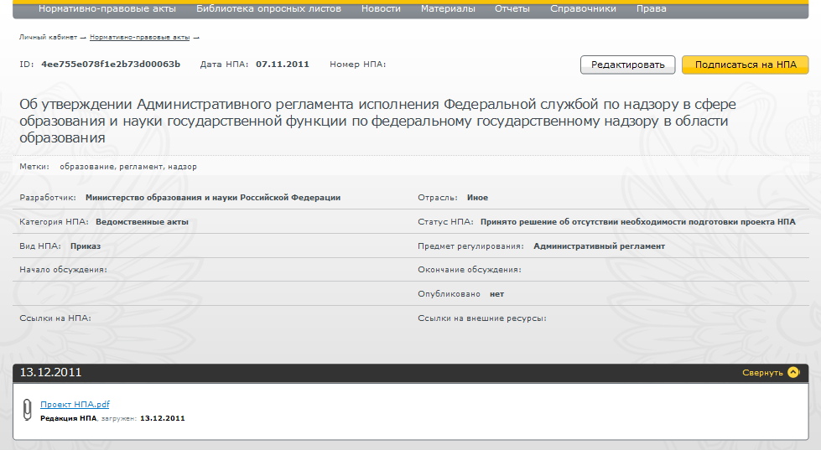
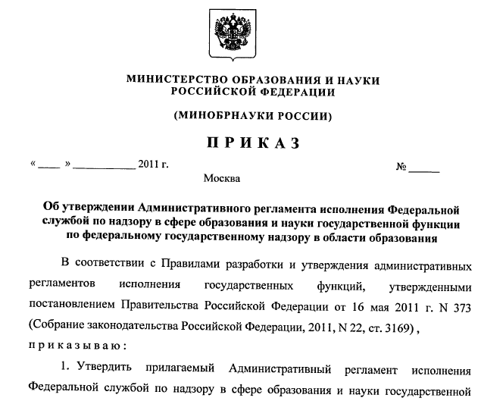
Ведение истории (досье) нормативных правовых актов
Пользователи Портала могут просмотреть историю версий, результатов обсуждения и экспертизы акта в виде досье НПА, а также тексты НПА в виде отсканированных документов

Slide 12
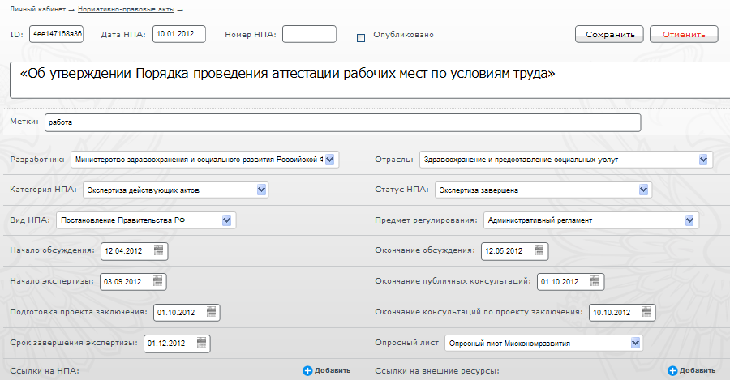
Работа Минэкономразвития на портале
  размещение на портале плана проведения экспертизы действующих нормативных актов,
  публикация уведомлений о проведении ОРВ поступивших в Минэкономразвития проектов актов или по действующим редакциям актов, и проведение публичного обсуждения,
  публикация на Портале обобщенных сведений о результатах обсуждения и проекта заключения об ОРВ,
  размещение на портале заключения об ОРВ,
  размещение сведений о ходе экспертизы действующих актов
Все пользователи, подписанные на НПА, могут подписаться на уведомления о перечисленных событиях

Slide 13
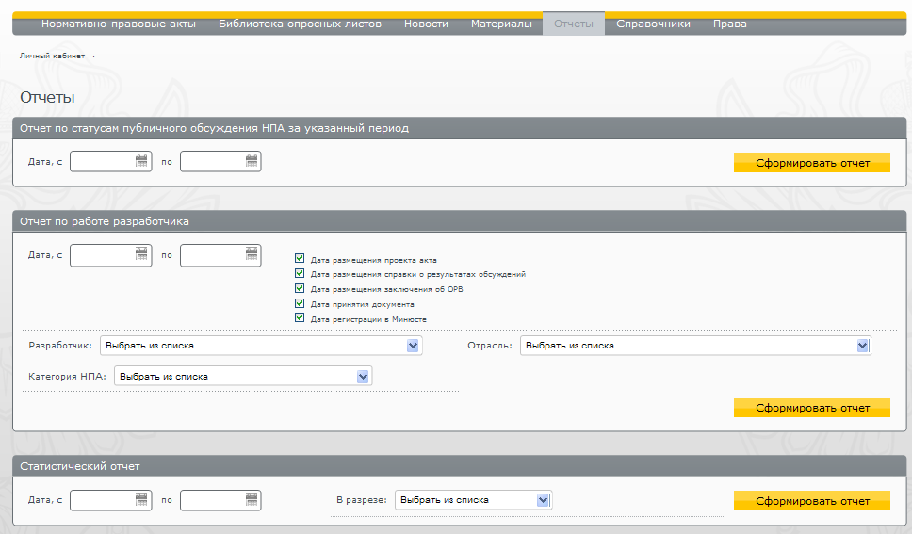
Аналитика и статистика
Портал предоставляет возможность просмотра аналитических материалов, автоматически формируемых порталом по критериям, заданным пользователем а также статистических отчетов
На портале ведется статистика посещаемости портала и активности пользователей

Slide 14
Спасибо за внимание!

